Slide 1
Notes:
Greeting

Slide 2
The Secret Garden
საიდუმლო ბაღი
By Frances Hodgson Burnett
ფრენსის ჰოდსონ ბერნეტი

Slide 3
Agenda გაკვეთილის განრიგი
Vocabulary - ლექსიკა
Main themes - მთავარი თემები
Conclusion and Homework - შეჯამება და დავალება
About the Author- ავტორის შესახებ
Summary - შინაარსი
Characters - გმირები
Setting - მოქმედების ადგილი და დრო

Slide 4
Vocabulary
ლექსიკა
self-healing (n.)
fastidious (adj.)
encounter (n.)
dormant (adj.)
genuine (adj.)
resent
(v. )
taunt
(v.)
vibrant (adj.)
თვითგანკურნება
მეტისმეტად მომთხოვნი
მოულოდნელი შეხვედრა
ხასხასა, მკვეთრი
უმოქმედო, პასიური
დაცინვა, შეურაცხყოფა
გაბრაზება, აღშფოთება
რეალური, ჭეშმარიტი

Slide 5
self-healing (n.)
თვითგანკურნება

Slide 6
fastidious (adj.)
მეტისმეტად მომთხოვნი

Slide 7
encounter (n.)
მოულოდნელი შეხვედრა

Slide 8
dormant (adj.)
უმოქმედო, პასიური

Slide 9
genuine (adj.)
რეალური, ჭეშმარიტი

Slide 10
resent
(v. )
გაბრაზება, აღშფოთება

Slide 11
taunt
(v.)
დაცინვა, შეურაცხყოფა

Slide 12
vibrant (adj.)
ხასხასა, მკვეთრი

Slide 13
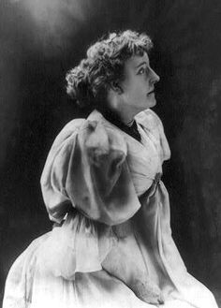
About the Author

Slide 14
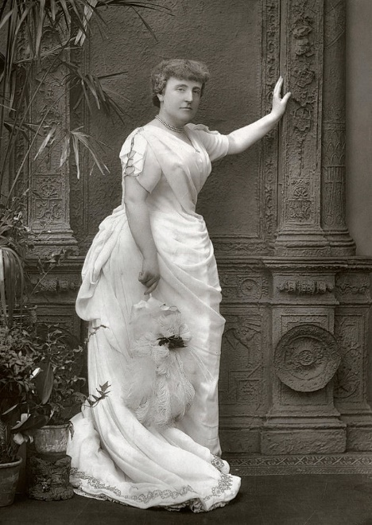
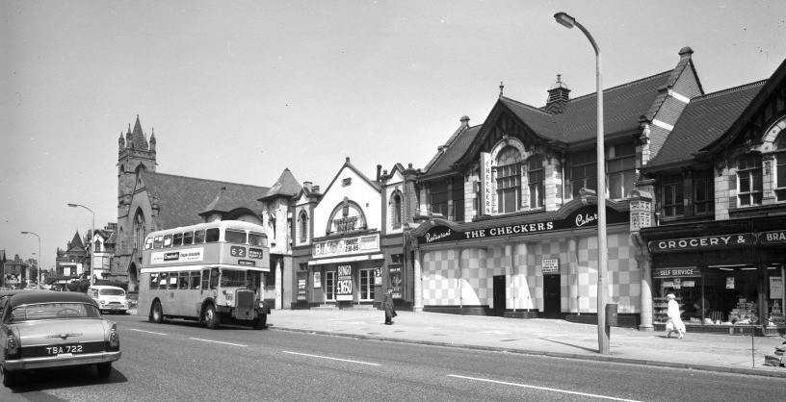
Frances Hodgson Burnett
1849 – 1924
Cheetham Hill, Manchester, The UK

Slide 15
Summary შინაარსი

Slide 16
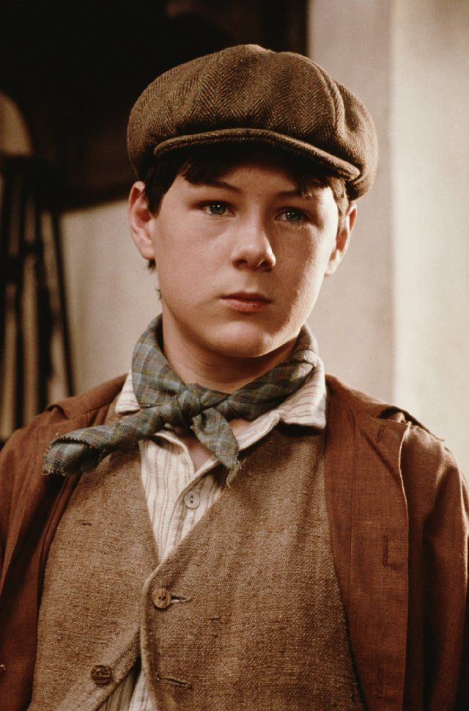
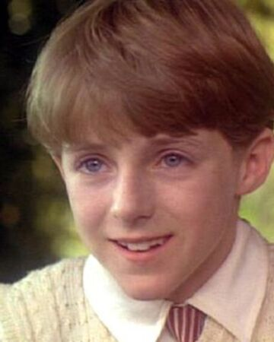
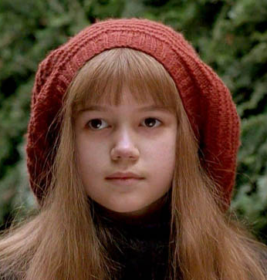
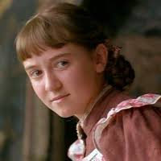
Characters - გმირები
Mary Lennox
Martha
Colin Craven
Dickon

Slide 17
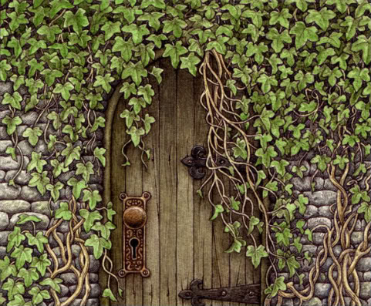
Setting მოქმედების ადგილი და დრო

Slide 18
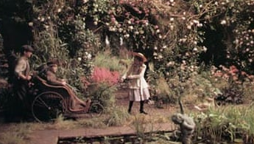
When
1911
Where
Yorkshire, England

Slide 19
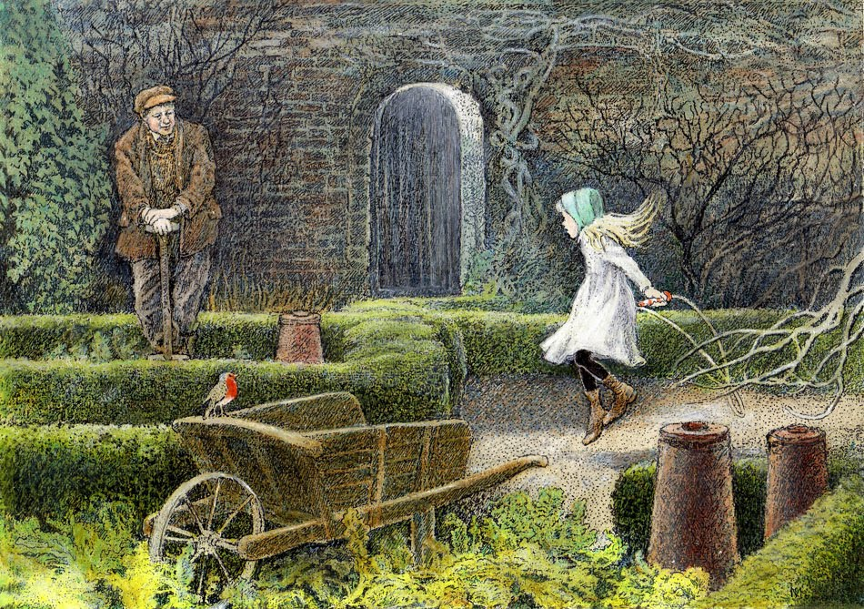
Main Themes მთავარი თემები

Slide 20
Conclusion შეჯამება
Author
Summary
Setting
Themes
Characters
Frances Hodgson Burnett
Healing
Positive thinking
The novel centres on Mary Lennox, who is living in India with her wealthy British family.
1911
Yorkshire, England
Mary Lennox, Colin Craven , Martha, Dickon

Slide 21
Vocabulary
ლექსიკა
self-healing (n.)
fastidious (adj.)
encounter (n.)
dormant (adj.)
genuine (adj.)
resent
(v. )
taunt
(v.)
vibrant (adj.)
თვითგანკურნება
მეტისმეტად მომთხოვნი
მოულოდნელი შეხვედრა
ხასხასა, მკვეთრი
უმოქმედო, პასიური
დაცინვა, შეურაცხყოფა
გაბრაზება, აღშფოთება
რეალური, ჭეშმარიტი

Slide 22
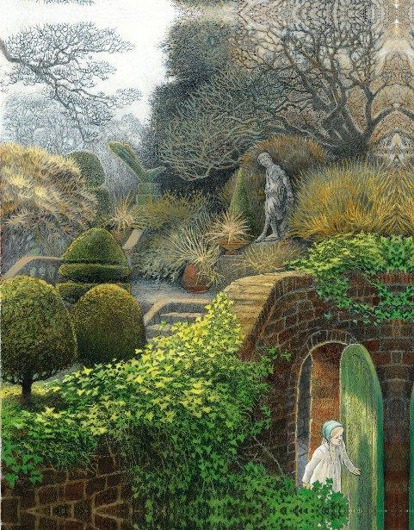
Homework დავალება
Imagine the secret garden after the story we have told. What does it look like? Describe it.
წარმოიდგინეთ საიდუმლო ბაღი იმ ამბის შემდეგ, რომელიც გიამბეთ. აღწერეთ, როგორია ის.

